Slide 1

Information Memorandum
두원빌딩_매각 IM
서울특별시 서초구 잠원동 26-14, 16번지
Apr. 2026
『히트리얼티 부동산중개는 위 소재 부동산의 매각 정보를
잠재적 투자자께 투자 검토를 위한 기초 자료로 제공합니다
본 자산의 매각에 관련한 문의 사항은 본 IM의 담당자에게 문의 주시기 바랍니다』
HIT REALTY
대표: 이 석 M: 010 6654 6657 T: 02 590 6031 ⓔ: khan5614@naver.com

Slide 2
INVESTMENT HIGHLIGHT
강남대로 바로 이면 배후로 다양한 업무시설과 상업시설이 혼재한
상권으로 안쪽 중심부의 풍부한 주거기반까지 더해 주7일 상권에 해당
간장게장골목이 인접한 다양한 외식, 카페, 주점 등이 복합 조밀된 상권
상환경
트리플 역세권으로 신사역 도보 4분, 논현역 도보 7분 거리에
인근 다양한 버스 노선이 위치한 최상급의 대중교통 환경
올림픽대로, 강변북로, 한남ic , 한남대교 등 광역 진출입 여건이 좋음
교통 환경
상권내 핵심 입지의 우월한 토지 형상으로 시인성이 높음
이면 교차 골목 코너부로 바로 앞 소공원이 있어 인지성과 집객력 높음
다수 임차인임에도 매도인 명도 조건으로 매각 진행 가능
자산의 경쟁력
본 자산 강점에 비해 주변 기타 매물 대비 최저 가격선의 매가 책정
업무시설, 각종 근생, 사옥, 클리닉 등 임대차 대상군이 다양하며
소구력도 높음 /그외 위례-신사선 확정, 경부고속도로 지하화 이슈 등
투자 포인트

Slide 3
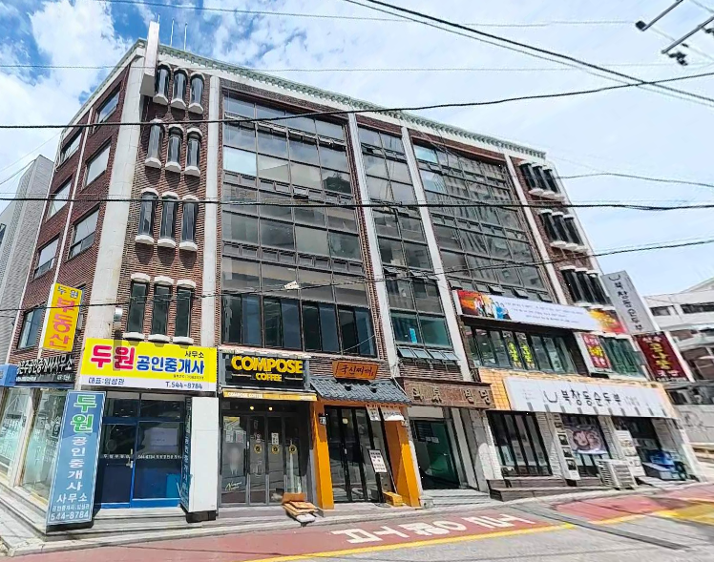
PROPERTY OVERVIEW
소재지 |  | 서울시 서초구 잠원동 26-14, 16번지
용도지역.지구 |  | 제2종일반주거지역
대지면적 |  | 186.36평 (616.1㎡)
연면적 |  | 614.86평 (2032.59㎡)
옹적률상 연면적 |  | 606.87평 (2006.1㎡)
규 모 |  | 지하 1층~지상 5층
준공 연도 |  | 1990-11-08
주용도 |  | 근린생활시설
구 조 |  | 철근콘크리트
도 로 |  | 10M x 9M
주 차 |  | 12대
E/V |  | 1대 (2층부터 운행하는 소형 E/V)
방향 |  | 코너부의 남동향
건폐율 |  | 49.76%
용적률 |  | 실질 용적률 약 247%
매매가 |  | 24,226,800,000원
토지 평단가 |  | 130,000,000원
위 치 | 강남대로 이면 | 교 통 | 트리플 역세권
강남대로 이면으로 트리플 역세권의 우수 교통환경.
이면 메인의 핵심 입지로 업무, 상업, 주거생활권 등
주7일에 가까운 복합 조밀된 상권.
코너부에 넓은 전면 보유로 가시성과 인지성이 탁월함.
건물 노후도와 공간 비효율성 대비해 신축 추천.
다수 임차인이 있으나 매도자 명도 조건으로
매각 가능한 신축 부담이 없는 자산.
주변부 매가와 시세 대비 고합리적인 매가.

Slide 4
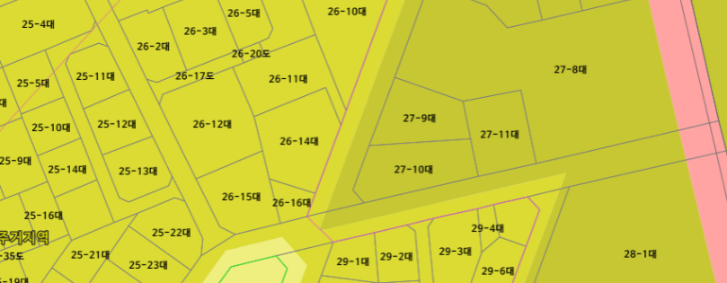
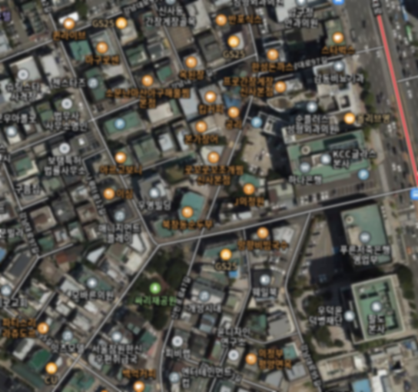
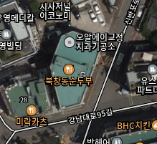
LAND INFORMATION
지적 현황
스카이뷰
10M
도로
26-14대
제2종일반주거지역
26-16대
9M
도로
26-14대
토지 기본 정보
26-16대
지번 | 지목 | 면적 | 공시지가
잠원동 26-14 | 대 | 511.7㎡ (154.79평) | 48,561,982원/평
잠원동 26-16 | 대 | 104.4㎡ (31.58평) | 48,561,982원/평
토지이용계획
구분 | 내용
┌국토의 계획 및 이용에 관한 법률┘ 에 따른 지역·지구 등 | 도시지역, 제2종일반주거지역
다른 법령 등에 따른 지역·지구 등 | 대공방어협조구역, 과밀억제권역<수도권정비계획법>
┌토지이용규제 기본법 시행령┘ 제9조 제4항 해당사항 | 토지거래계약에관한허가구역(주거 관련/세부 조례 별도 확인)
√ 본 자산 관련 사항
→ 본 자산 단독개발 가능
→ 본 자산 서울시 “소규모 건축물 한시적 용적률 상향”
대상으로 용적률 250% 미만으로 신축 가능
→ 본 자산 “토지거래계약에 관한 허가구역 지정(아파트,
주거에 관한 (26년 12월 31일까지) 지역이나 해당사항 없음

Slide 5
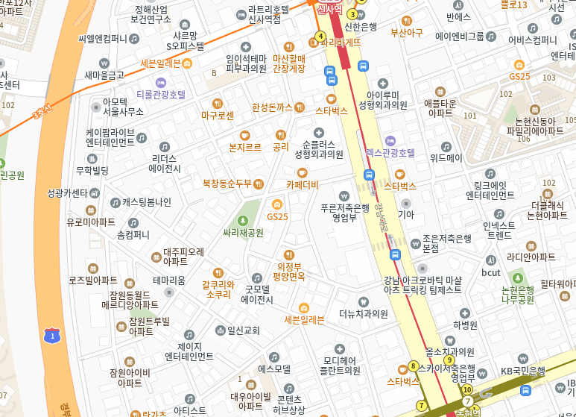
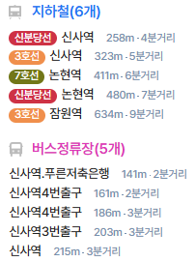
LOCATION OVERVIEW
신사역
[반경 250m]
나루터로
간장게장, 아구찜
골목
신사역 도보 4분
S
강
남
대
로
잠원동
논현동
논현역 도보 7분
경부
고속
도로
[반경 250m]
논현역
※ 한남대교 바로 남단의 블록으로 올릭픽대로, 강변북로 접근성이 수월하며, 신사역 초역세권-논현역 일반역세권
반경 거리에 다양한 버스 노선까지 근거리에 포진한 최고 수준의 교통 환경을 지니고 있습니다

Slide 6
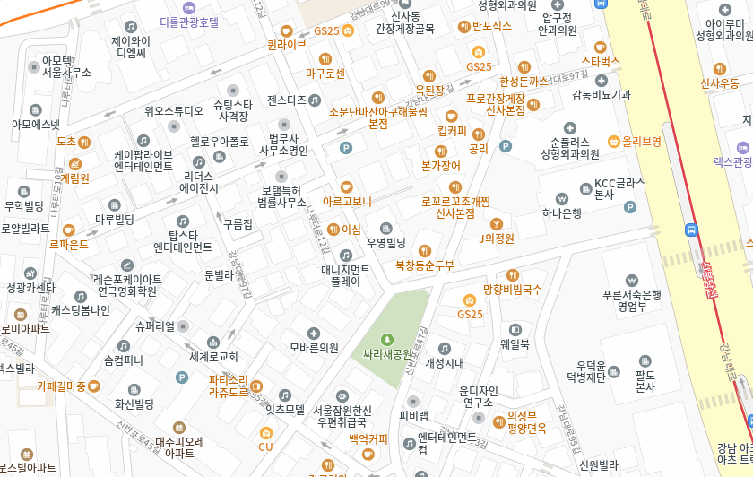
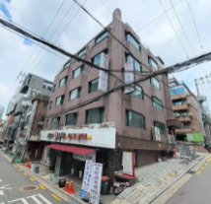
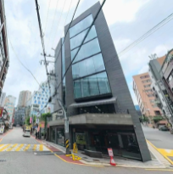
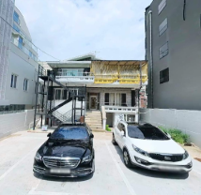
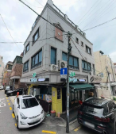
거래 동향 (본 자산 최대 반경 150m 이내)
비교 자산 | 강남대로 배후 일면부 | Range: 1.7억원/평 ~ 2.3억원 / 토지 평당
 | 강남대로 안쪽 이면부 | Range: 1.1억원/평 ~ 1.6억원 / 토지 평당
(S)본 자산 | 강남대로 배후 일면부 | 확정가: 약 1.3억원 / 토지 평당 (명도비 포함)
 | 주소 | 잠원동 23-22
 | 용도지역 | 2종주거지역
 | 등록일 | 2026-02월월
 | 매매금액 | 150억원
이면부,경사로 1989년 건축 | 토지평단가 | 142,327,144원
 | 주소 | 잠원동 27-10
 | 용도지역 | 2종일반주거지역
 | 등록일 | 2026-03월
 | 매매금액 | 300억원
경사로에 위치 토지형상 길쭉 | 토지평단가 | 209,846,707원
500m
300m
300m
S
반경
[약 150m]
 | 주소 | 잠원동 25-23
 | 용도지역 | 2종주거지역
 | 등록일 | 2025-12월
 | 매매금액 | 105억원
2층구조로 신축용 | 토지평단가 | 136,656,472원
 | 주소 | 잠원동 35-8
 | 용도지역 | 2종일반주거지역
 | 등록일 | 2026-02월
 | 매매금액 | 67억원
1998년 건축 주택 있음 | 토지평단가 | 164,920,032원

Slide 7
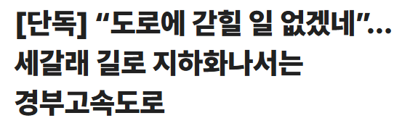
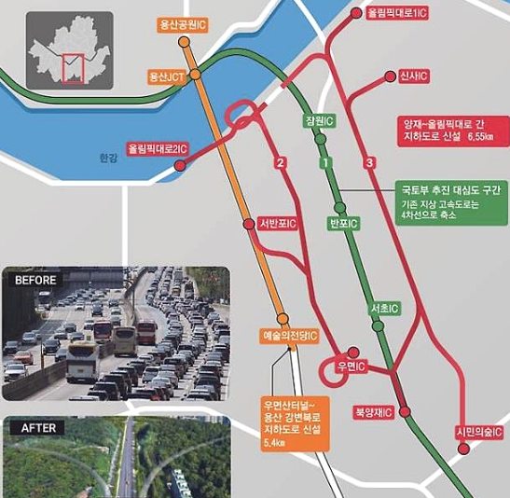
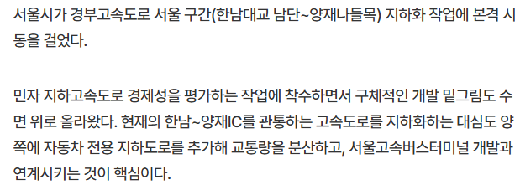
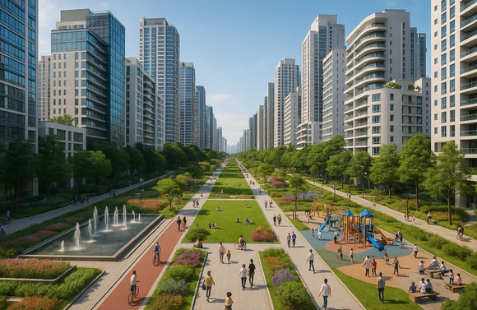
본 자산 관련 ISSUE _경부고속도로 지하화 논의

Slide 8
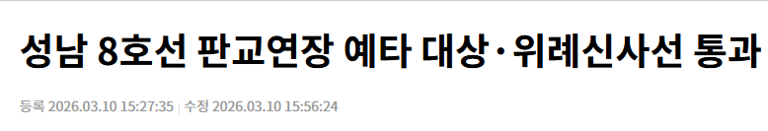
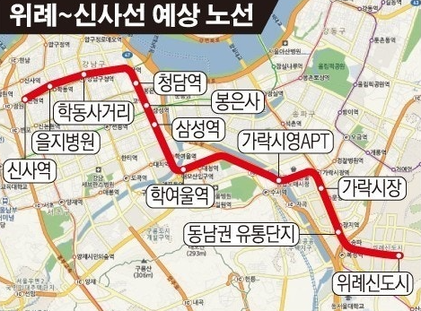
본 자산 관련 ISSUE _8호선 연장 위례-신사선 예타 통과

Slide 9
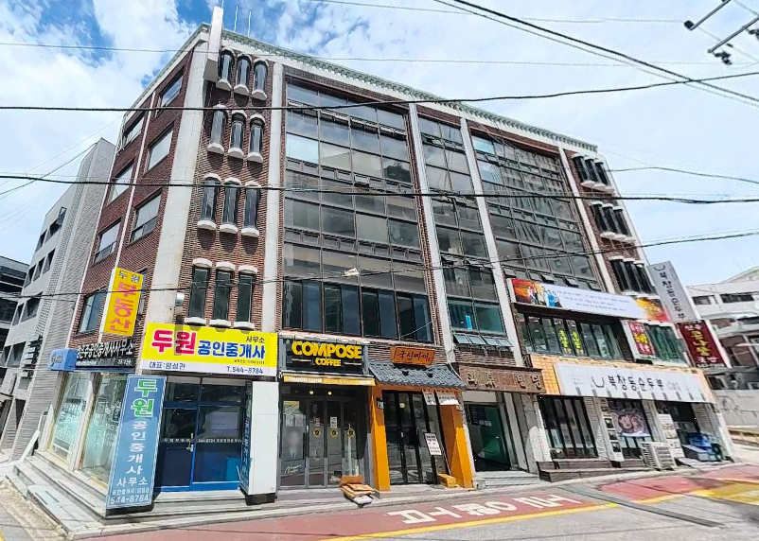
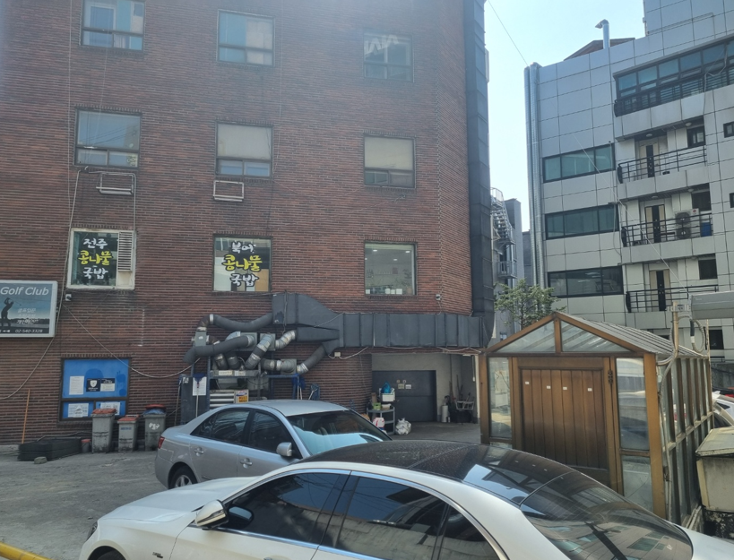
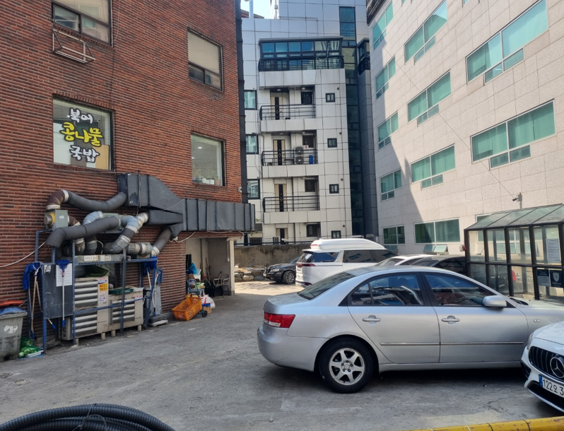
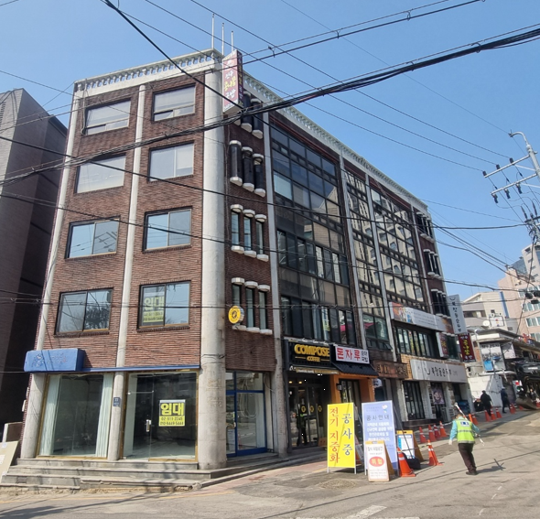
VIEW
전면부 view
배면부 view
본 자산
자주식 주차장
측전면부 view

Slide 10
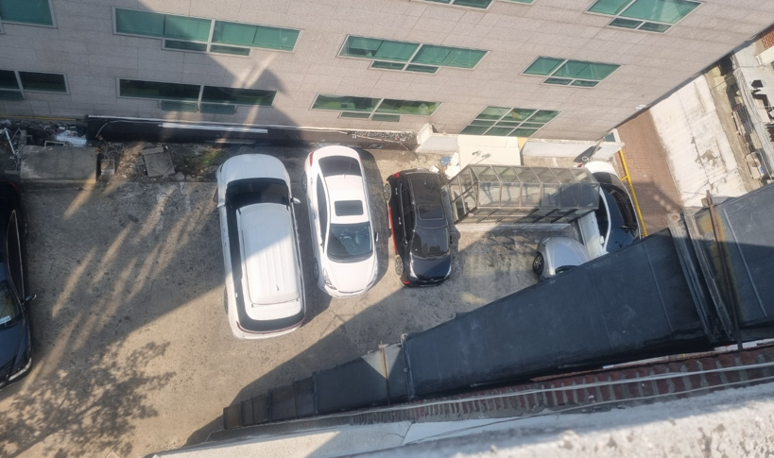
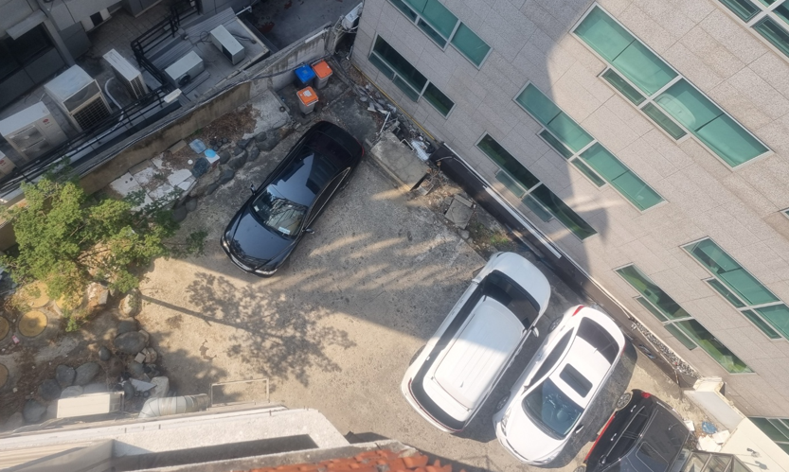
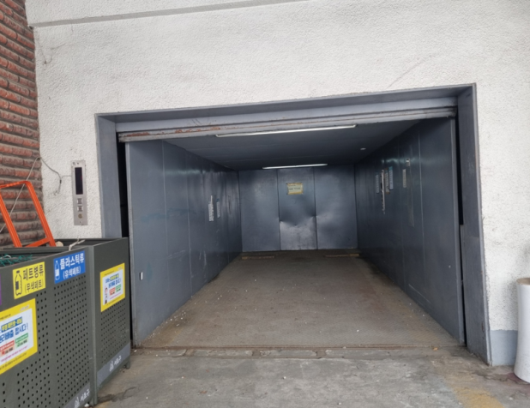
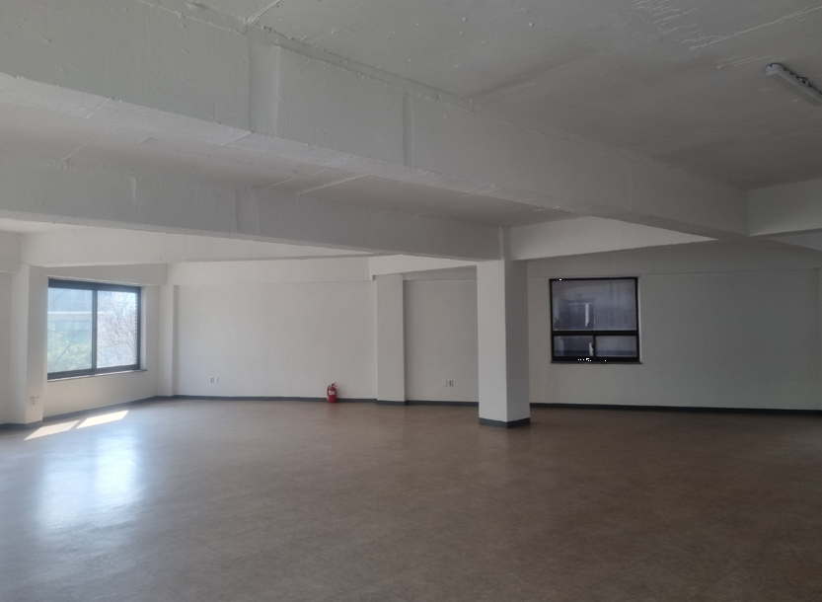
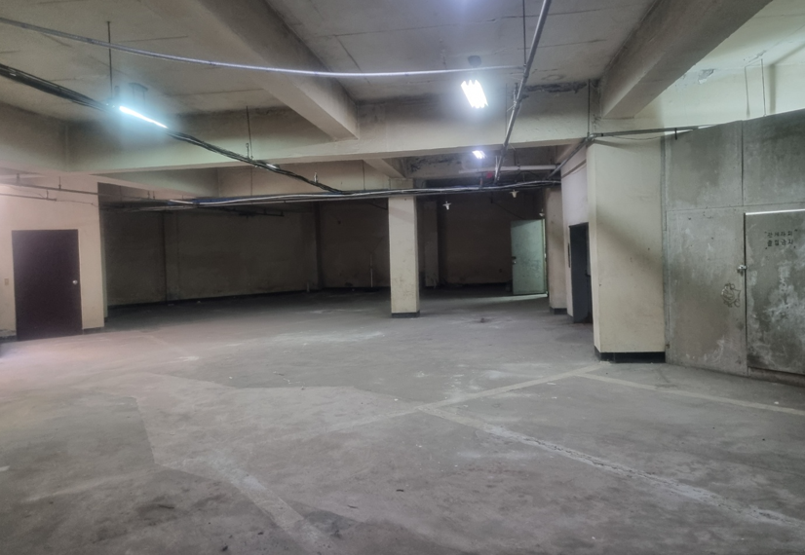
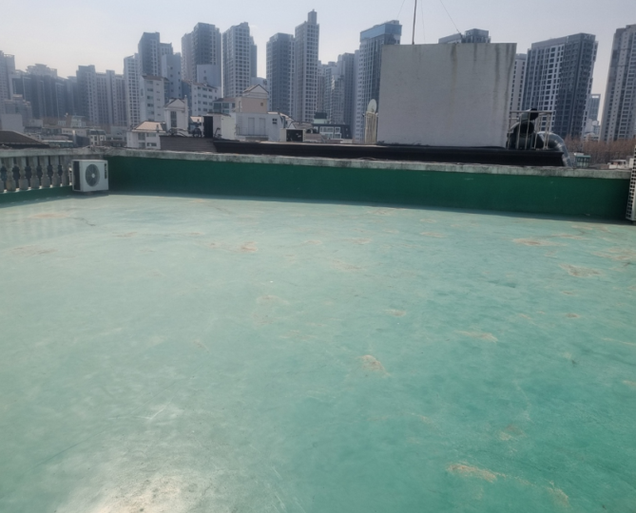
내외부 & 주차 관련 시설
지상 주차장
지상 주차장
주차리프트
(용량 2,000kg)
내부_3층 2호
지하 1층 주차장
옥상
주차리프트는 현재 미사용 중으로 가동할 경우 용량과 크기 증설이 현실적으로 필요합니다.

Slide 11
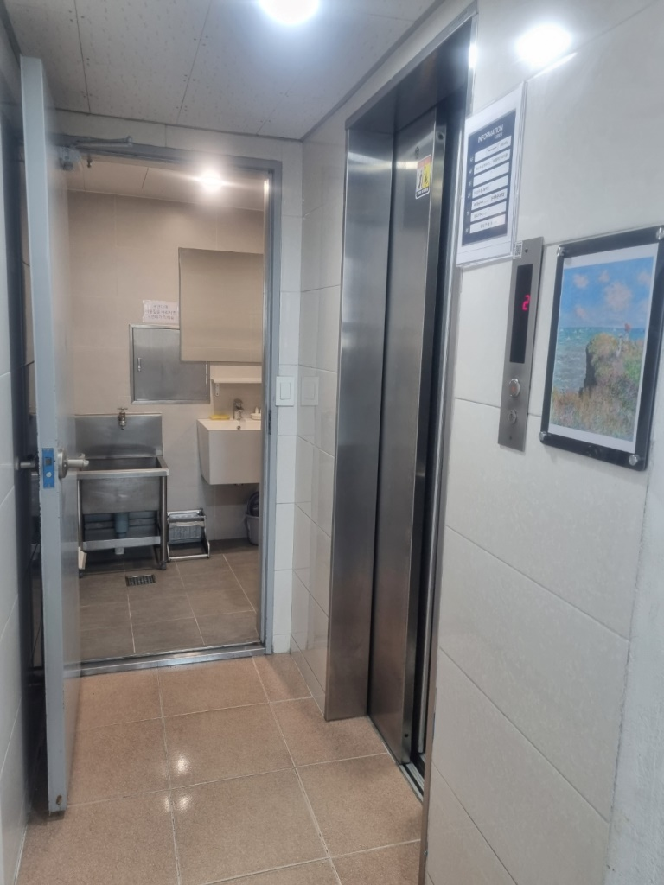
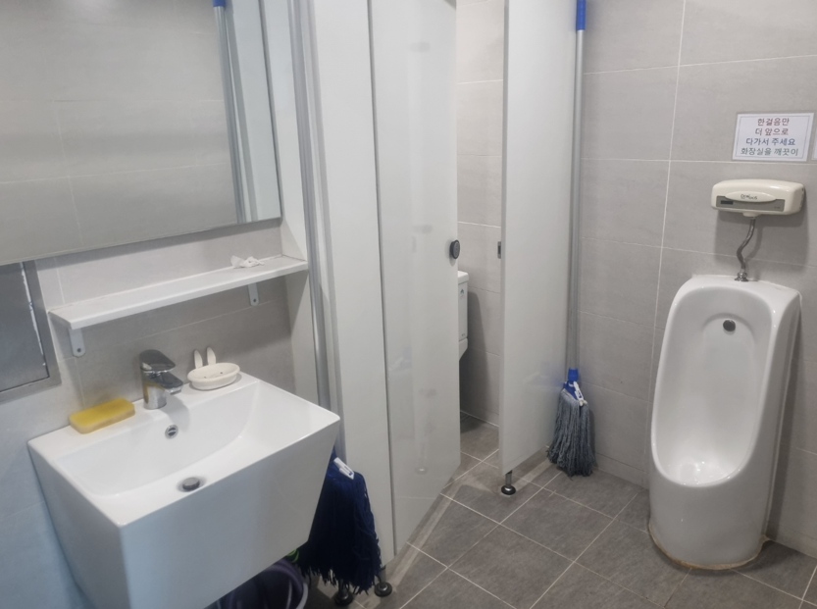
내부
화장실 / 승강기
화장실 (성별 복층 구분)
승
강
기
화장실
기존 남자화장실 공간에 소형 승강기 설치
2층~5층 운행이 가능, 실제 4~5인 탑승 가능
승강기는 소형으로 실제 4인~5인정도 탑승이 가능하며 2층부터~5층까지 운행이 가능합니다.

Slide 12
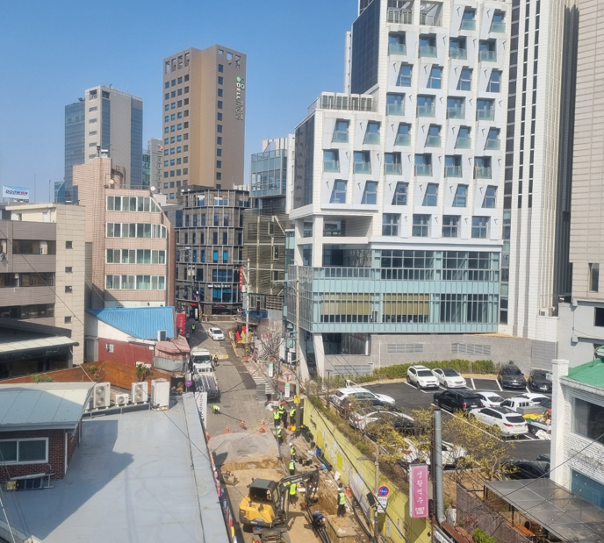
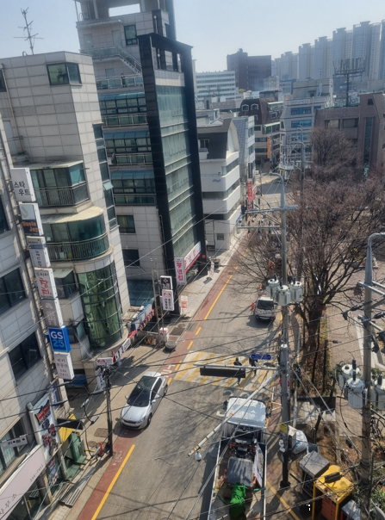
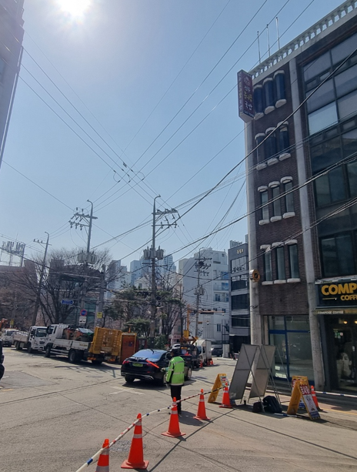
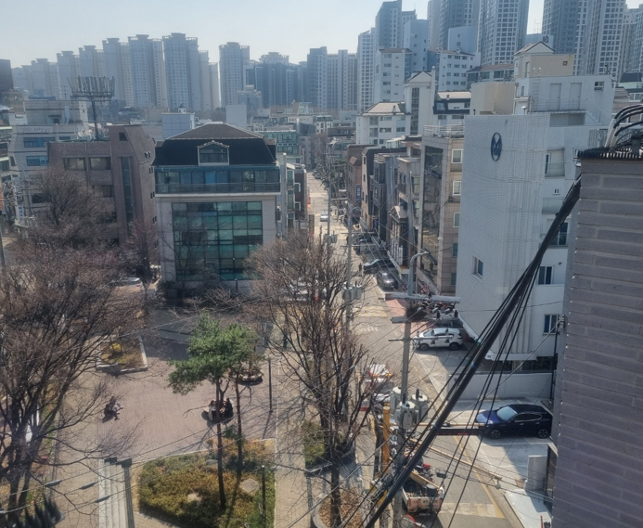
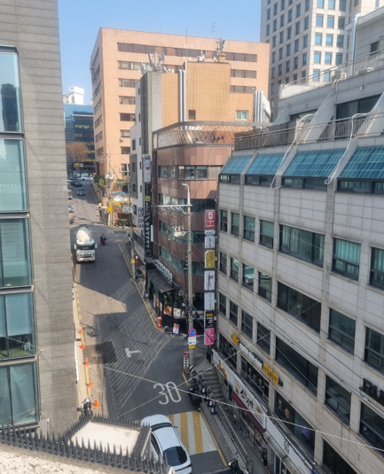
본 자산의 주변부 전경
신사역 방형
이면의 논현역 방향
싸리재 소공원
본 자산
공원 면적
약 377평
강남대로 방향
배면부 주거배후 방향

Slide 13
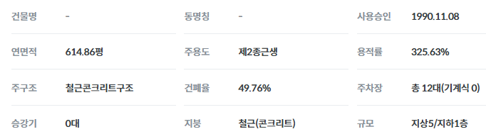
건축물 현황_현재 기준
※ 실질 용적률은 공부상과 다른 약 247%입니다
층수 | 공부상 용도 | 면적 (평)
지상 5층 | 학원 | 41.06
지상 5층 | 학원 | 39.52
지상 5층 | 제2종근린생활시설 | 12.16
지상 4층 | 사무소 | 80.58
지상 4층 | 제2종근린생활시설 | 12.16
지상 3층 | 사무소 | 41.02
지상 3층 | 의원 | 39.55
지상 3층 | 제2종근린생활시설 | 12.16
지상 2층 | 일반음식점 | 80.58
층수 | 공부상 용도 | 면적 (평)
지상 2층 | 제2종근린생활시설 | 12.16
지상 1층 | 소매점 | 31.37
지상 1층 | 휴게음식점 | 28.15
지상 1층 | 제2종근린생활시설 | 12.16
지상 1층 | 부동산중개업소 | 9.68
지상 1층 | 주차장 | 7.99
지하 1층 | 제2종근린생활시설 | 96.43
지하 1층 | 제2종근린생활시설 | 44.10
지하 1층 | 제2종근린생활시설 | 14.02

Slide 14
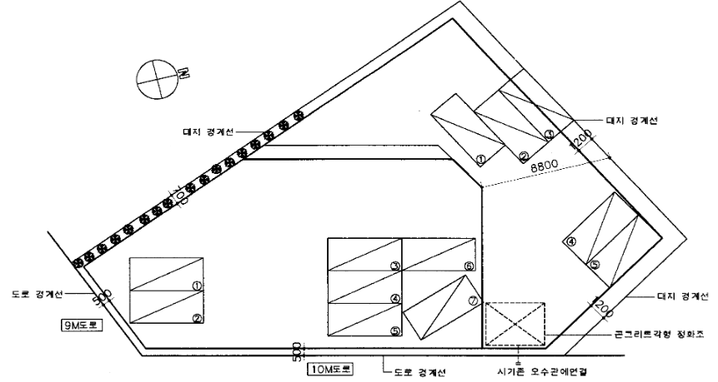
건축물 현황 도면_배치도
지상 주차장 입출구
9M 도로
주출입구
10M 도로

Slide 15
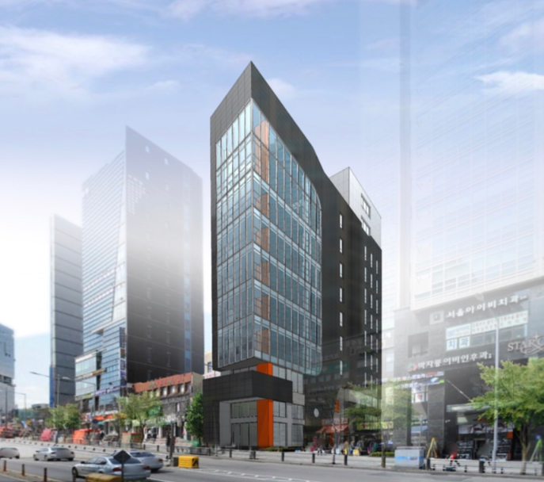
Value-add
신축 제언
Value add 요소 & 방안 & 목표 등 제언
고 효율+고 잠재적 기초자산
창조적
밸류애드
완성형
高우량 자산

Slide 16
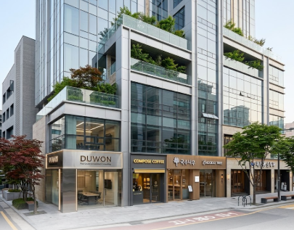
1. Value add_신축시 예상 규모
조감도 예시
규모 검토
용 도 | 근생, 의원, 업무시설
규 모 | 지하 1층 ~지상 6층
구 조 | 철근콘크리트
용적률상 연면적 | 약 1,534㎡ (약 464.03평)
연면적 | 약 2,030㎡ (약 614.03평)
산정 건폐율 | 약 50%
산정 용적률 | 약 249%
승강기 | 1대
주 차 대 수 | 약 14대(자주식 외 주차타워)
투입 비용 검토
① 매입비용 | ② 평당 건축비 | ③예비 비용 | ① ② ③ 합계
24,226,800,000원 (세금, 금융비용 제외) | 7,368,360,000원 (평당 1,200만원) | 500,000,000원 | 32,095,160,000원

Slide 17
2. Value add_기준시점: 28년상반기stacking plan
층수 | 면적 (평) | 용도 | 임대 보증금 (원) | 월 임대료 (원)
6F | 50.00 | 오피스 or 의원 등 | 108,000,000 | 9,000,000
5F | 60.00 | 오피스 or 의원 등 | 129,600,000 | 10,800,000
4F | 94.67 | 오피스 or 의원 등 | 204,487,200 | 17,040,600
3F | 94.67 | 오피스 or 의원 등 | 204,487,200 | 17,040,600
2F | 94.67 | 오피스 or 의원 or 식음료 등 | 226,728,000 | 18,894,000
1F | 70.00 | 식음료, 리테일. 약국 등 | 184,800,000 | 15,400,000
지하 1층 | 150.00 | 운동시설, 주점 등 | 108,000,000 | 9,000,000
합계 | 614.03 | 그 외 사옥 통임대 | 1,166,102,400 | 97,175,200원
해당 층 | 산정 임대료 | 산정 임대보증금 | 산정 일반관리비
3층~6층 | 임대(평) x 180,000원 | 월 임대료 x 12배수 | 평당 15,000원
2층 | 임대(평) x 200,000원 | 월 임대료 x 12배수
1층 | 임대(평) x 220,000원 | 월 임대료 x 12배수
B1 | 임대(평) x 60,000원 | 월 임대료 x 12배수
산정 요인 | ①신축 빌딩 ②트리플 초역세권의 우수한 교통환경 ③발달된 상환경 ④탁월한 가시성과 접근성 ⑤소공원광장 전망 ⑥오피스, 근생 수요 등을 감안하면서도 합리적인 출발 임대가로 빠른 만실 추구

Slide 18
3. Value add_준공 전 Marketing plan
1차 TARGET (50%):
1) 상권 수요도가 높은 F&B, 업무시설, 스튜디오시설 등 外
메디컬을 과목별로 세분화 하여 층별 임대 유치를 하거나
상호 호환성이 높은 미용, 운동 등의 업체와 병행 유치.
2) 연층 임차가 가능한 시술형 메디컬 수요군도 병행 타깃
3) 지리적, 교통 환경 잇점으로 사옥 수요자를 병행하여 컨택.
1차 타겟 50%
2차 타겟 30%
3차 타겟
2차 TARGET (30%):
1) 지역 거점형 개설 검토가 가능한 테넌트군을 선정하여 마케팅:
지사, 지점 등 주요 계열 본사 외에 보험, 생명&화재, 상조, 부동산
업체, 로펌, 통신사, 세무 회계 법인 등.
2) 저층부는 식음과 판매, 중층부는 미용과 운동시설 메디컬,
상층부는 오피스로 임대 마켓팅을 하여 전형적인 복합 근생타워로
셋팅.
3차 TARGET (20%):
1) GBD, CBD, YBD 등 진출입이 용이한 교통의 요지로
오피스의 수요도에도 주목.
2) 오피스 임대료 상승률이 가파른 GBD, GBC, CBD의
대체제로 사옥이나 공유오피스 유치나 구성에도
대안이 가능.

Slide 19

THANK YOU!!
고객 눈높이에서
고민하고 최선을
다하는 부동산
전문 회사
고객
구성원
히트
리얼티
사회
HIT
REALTY
Highly
Information-Intensive
Targeting
Real Estate develop & Asset management
히트리얼티 부동산중개 대표: 이 석 M: 010 6654 6657 T: 02 590 6031 ⓔ: khan5614@naver.com
서울특별시 서초구 강남대로 85길 5, 대유빌딩 6층 / 신논현역 2번출구 250M, 논현역 4번출구 300M

